Slide 1
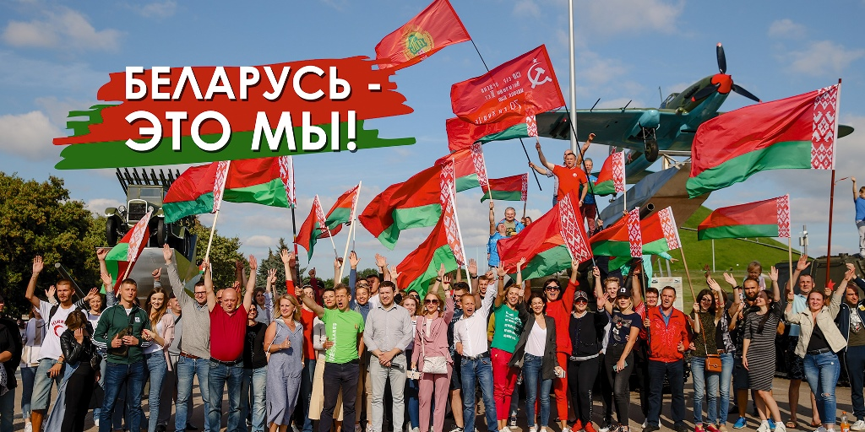
17 верасня –
Дзень народнага адзінства

Slide 2
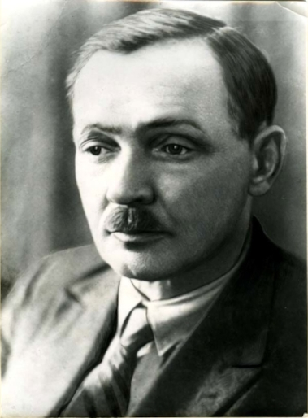
Ты з Заходняй, я з Усходняй…
Ты з Заходняй, я з Усходняй...
Ты з Заходняй, я з Усходняй
Нашай Беларусі,
Больш з табою ўжо ніколі
Я не разлучуся.
Твае коні, мае коні,
Пасля дзён трывожных,
Будуць пасвіціся разам
На лугу мурожным.
Разам будзем араць поле
Трактарам сталёвым,
Сеяць жыта і пшаніцу
На загонах новых.
Частавацца будзем разам,
З кожным новым годам,
Верашчакаю калгаснай
І калгасным мёдам.
Складаць будзем думкі-песні
Не на панскай службе,—
Песні будуць аб свабодзе,
Аб братэрскай дружбе.
1939
Янка Купала

Slide 3
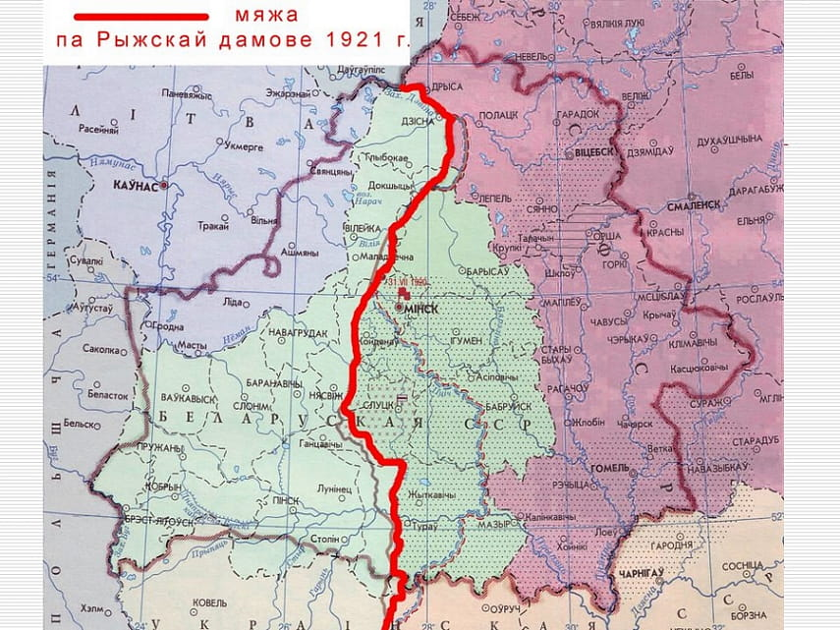
Карта падзелу Беларусі ў 1921 годзе
  У выніку польска-савецкай вайны 1919-1920 гадоў тэрыторыя Беларусі была раздзелена паміж дзвюма дзяржавамі. Ва ўсходняй яе частцы была створана БССР, якая ўвайшла ў склад СССР. Заходнія тэрыторыі былі далучаны да Польшчы пасля падпісання Рыжскага мірнага дагавора 18 сакавіка 1921 года. У выніку ў складзе Польшчы апынуліся землі Брэстчыны, Гродзеншчыны і Піншчыны (113 тыс. кв. км). За гэтымі землямі замацавалася неафіцыйная назва «Заходняя Беларусь», якую ўлады Польшчы не прызнавалі, выкавыстоўваючы назву «крэсы всходне». 19 гадоў тэрыторыя Заходняй Беларусі знаходзілася пад жорсткім акупацыйным рэжымам, там праводзілася палітыка нацыянальнага зняволення і рабавання народных багаццяў.

Slide 4
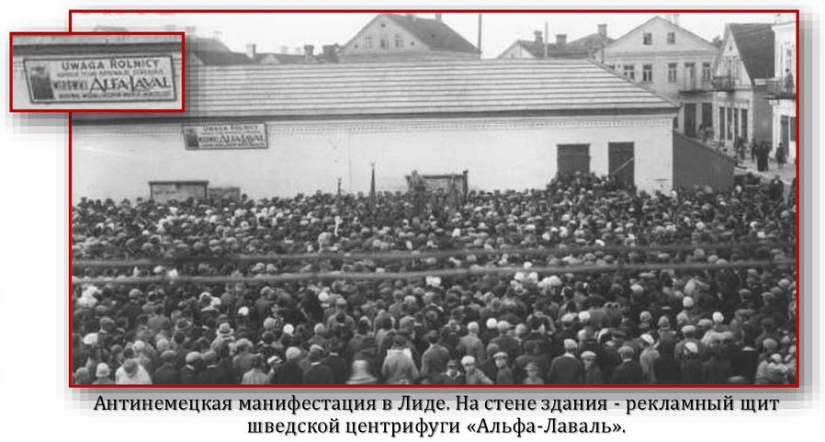
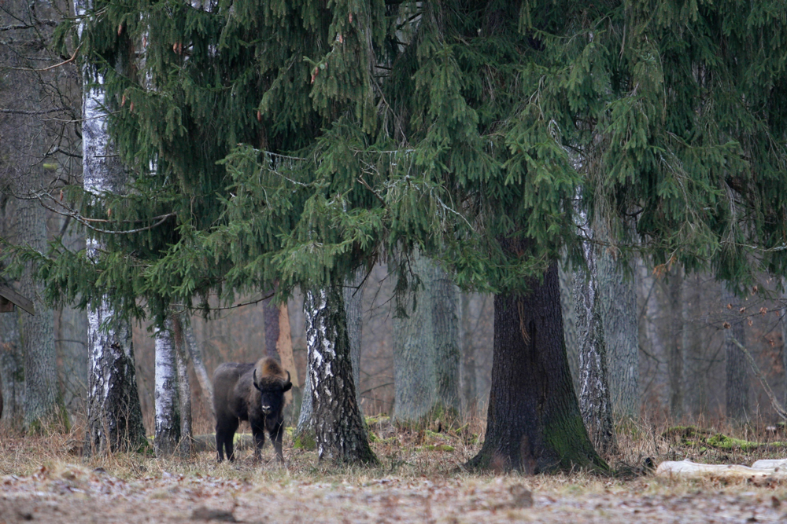
Прамысловасць Заходняй Беларусі
Заходняя Беларусь была адносна адсталым аграрным прыдаткам Польшчы, які выкарыстоўваўся як крыніца сыравіны і таннай рабочай сілы. Удзельная вага Заходняй Беларусі ў прамысловасці Польшчы толькі ненамнога перавышала 3%. У эканоміцы рэгіёна назіраўся застой. На многіх прадпрыемствах адсутнічала механізацыя. У 1922 годзе польскі ўрад прадаў англійскім і французскім прадпрымальнікам права па вырубку дрэў Белавежскай пушчы і іншых лясных масіваў. Тытунёвая вытворчасць была перададзена ў арэнду італьянскім, а запалкавая – шведскім прадпрымальнікам.

Slide 5
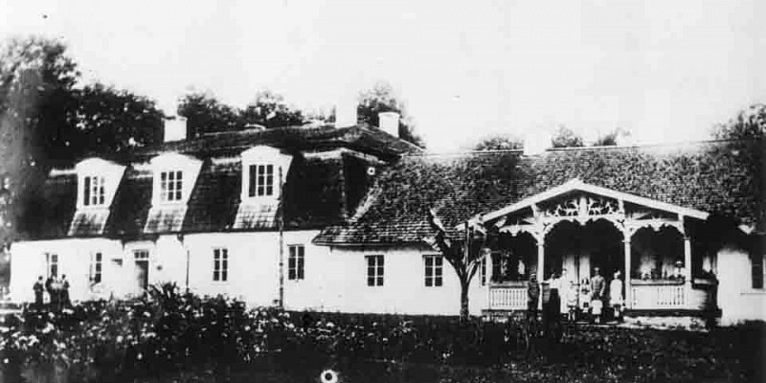
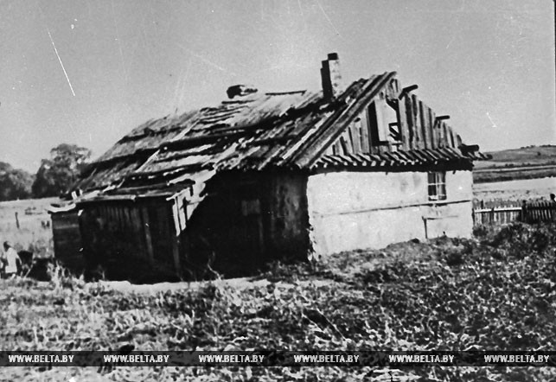
Сельская гаспадарка Заходняй Беларусі
Калі ў прамысловасці ў 1921 годзе было занята крыху больш за 6 % насельніцтва, то ў сельскай гаспадарцы – звыш 80% жыхароў Заходняй Беларусі. Сялян жорстка эксплуатавалі мясцовыя памешчыкі, кулакі і асаднікі. У сярэднім на памешчыцкі маёнтак прыходзілася да 500 га зямлі, а на сялянскі двор – да 7 га. Буйнымі маёнткамі на тэрыторыі Мастоўшчыны былі ўладанні Біспінгаў, Маштэвічаў, Незабытоўскіх і інш., якім належалі лепшыя зямельныя ўгоддзі. Вялікім цяжарам клаліся на селяніна падаткі.

Slide 6
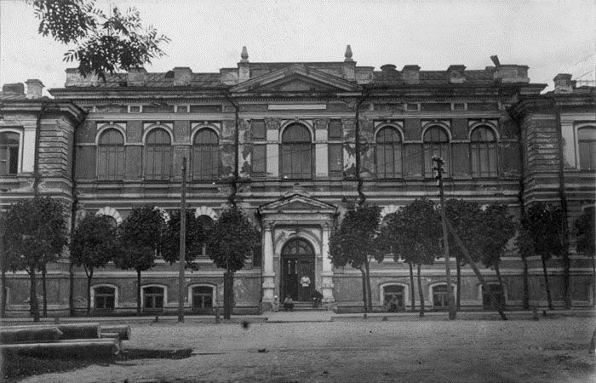
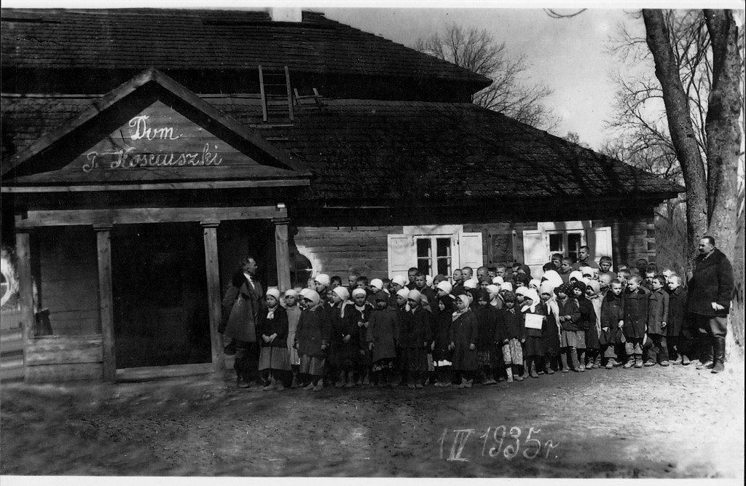
Палітыка паланізацыі і асіміляцыі
У адносінах беларусаў польскія ўлады праводзілі палітыку паланізацыі і асіміляцыі. Яны не дазвалялі выкарысоўваць беларускую мову ў дзяржаўных установах, закрывалі беларускія школы. Як сведчыць справаздача Ваўкавыскага павятовага школьнага інспектара. На 1 снежня 1933 года ў вёсках Пескаўскай гміны працавала 8 настаўнікаў і мелася толькі 10 класных пакояў. Уласныя памяшканні мелі школы ў вёсках Самуйлавічы і Капачы, астатнія размяшчаліся ў наёмных пакоях. Каля 35 % насельніцтва Заходняй Беларусі заставалася няграматным. Тут праследавалася беларуская прэса, не было беларускіх тэатраў і музычных устаноў.

Slide 7
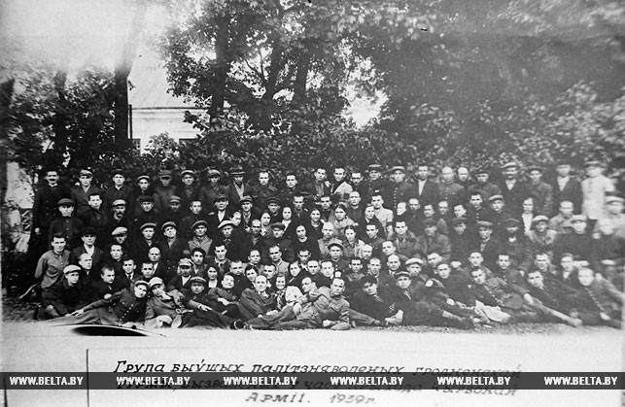
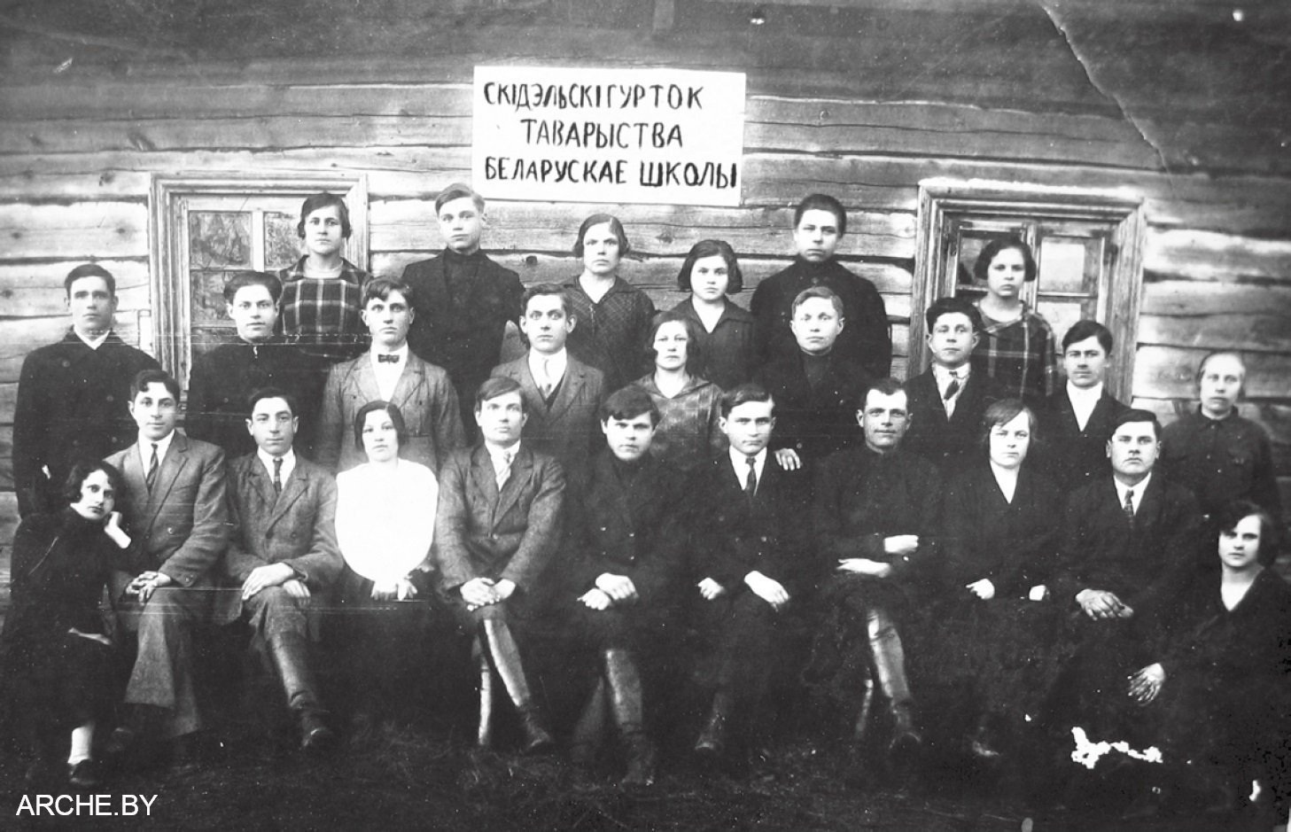
Барацьба за вызваленне
Беларускі народ не жадаў мірыцца з паднявольным станам і вёў барацьбу за сацыяльнае і нацыянальнае вызваленне.Нярэдкімі былі выступленні рабочых і сялян і нацыянальнае вызваленне. Дэпутаты-беларусы вялі парламентскую барацьбу ў складзе беларускага пасольскага клуба. Свій значны ўклад унеслі і культурна-асветніцкія арганізацыі, вядучай сярод якіх было Таварыства беларускай школы. На чале рэвалюцыйнага руху доўгія гады стаяла Камуністычная партыя Заходняй Беларусі.

Slide 8
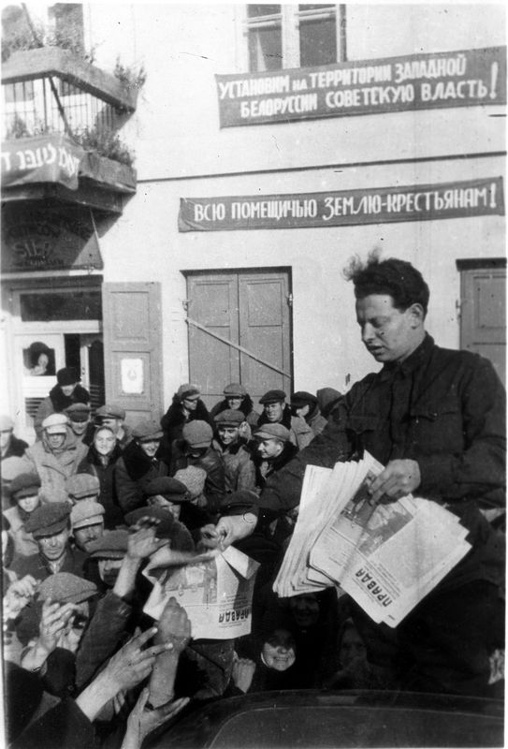
Камуністычнае падполле
Дзейнасць арганізаванага камуністычнага падполля на Мастоўшчыне бярэ свой пачатак з першага падпольнага Пескаўскага РК КПЗБ. Некалькі пазней пачаў сваю дзейнасць Пескаўскі падпольны райком КСМЗБ, які ўзначальваў Максім Баравік. У 1927 годзе быў створаны Лунненскі РК КПЗБ. Доўгі час яго работу накіроўваў вопытны падпольшчык Уладзімір Касіла, потым Павел Халько.
Ячэйкі КПЗБ і КСМЗБ дзейнічалі нелегальна, бо польскія ўлады праследавалі іх членаў, праводзілі масавыя арышты і судовыя працэсы.

Slide 9
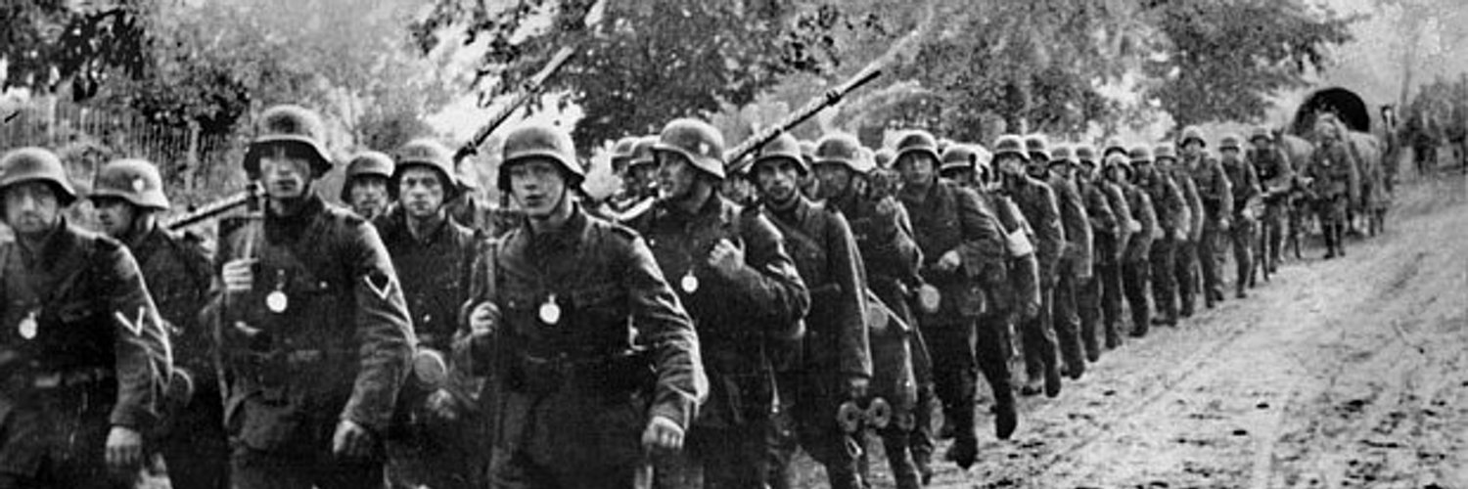
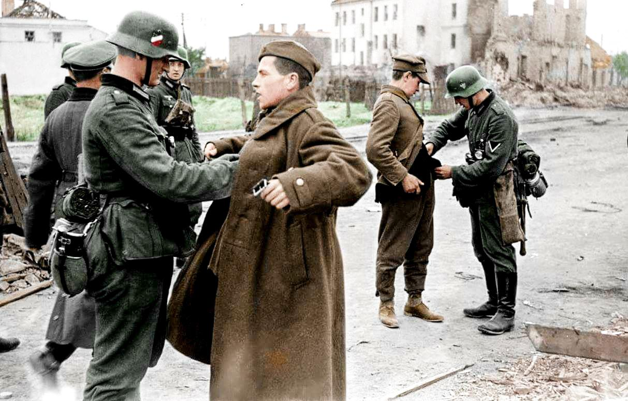
Пагроза, якая навісла над Еўропай
У канцы 1930-х гадоў пагроза вайны, якая зыходзіла ад нацысцкай Германіі, навісла над Еўропай. СССР прадпрыняў спробу дыпламатычным шляхам папярэдзіць распаўсюджанне гітлераўскай агрэсіі на Ўсход. Савецкі Саюз заключыў з Германіяй пакт аб ненападзенні, які быў падпісаны 23 жніўня 1939 года ў Маскве. Да дакумента прыкладаўся дадатковы сакрэтны пратакол аб раздзеле сфер уплывання паміж Германіяй і Савецкім Саюзам. Згодна гэтага дакумента, у выпадку ліквідацыі Польскай дзяржавы і падзелу яго тэрыторый, у сферу ўплыву траплялі ў тым ліку і землі Заходняй Беларусі.
1 верасня 1939 года гітлераўская Германія напала на Польшчу – пачалася Другая сусветная вайна. Нямецкія дывізіі хутка рухаліся ўглыб польскай дзяржавы і да сярэдзіны верасня дасягнулі Заходняй Беларусі і Заходняй Украіны. Калі польская армія ў цэлым была разбіта і практычна ўсе польскія тэрыторыі былі заняты нямецкімі вайскамі.

Slide 10
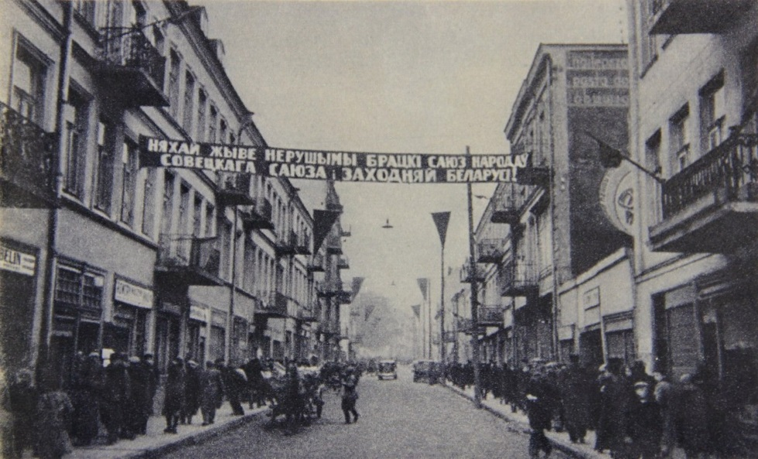
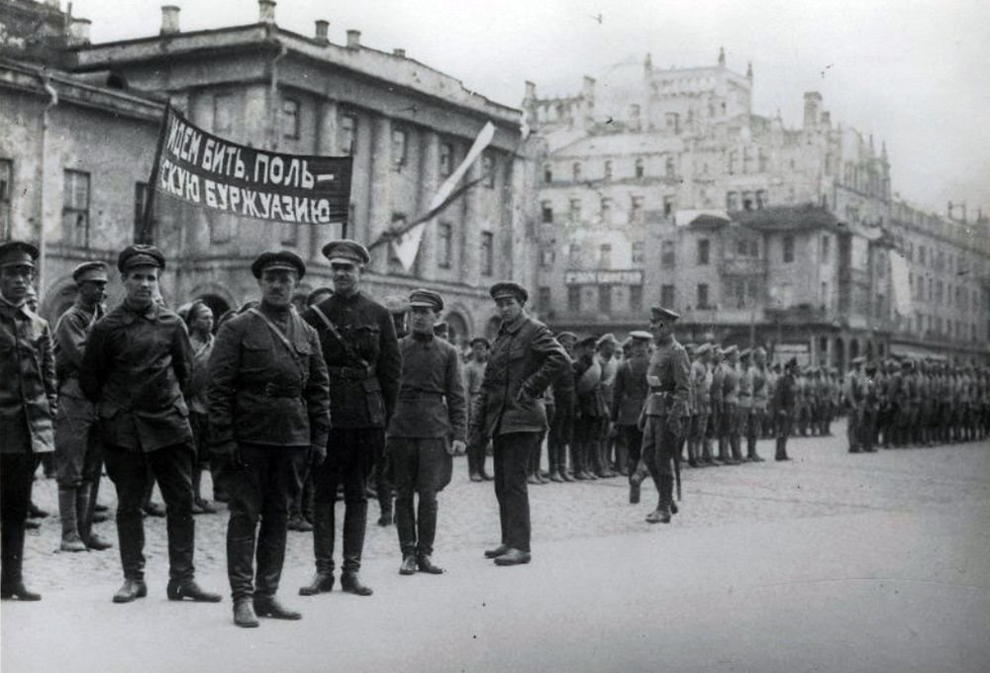
17 верасня 1939 года
17 верасня 1939 года Чырвоная Армія перашла мяжу. Савецкі ўрад намерваўся ва ўмовах ваенных дзеянняў узяць пад абарону насельніцтва Заходняй Беларусі.
Рух савецкіх войск ішоў хутка: 18 верасня яны занялі Свянцяны, Ліду, Навагрудак, Слонім, Ваўкавыск; 19 верасня – Пружаны і Кобрын. Большасць падраздзяленняў Войска польскага здавалася без боя. Тыя часці, аснову якіх складалі этнічныя ўкраінцы ці беларусы, пераходзілі на бок Чырвонай Арміі.
На Мастоўшчыну Чырвоная Армія рухалася з усходу па некалькі напрамках – з Дзятлава, Слоніма і Ваўкавыска.

Slide 11
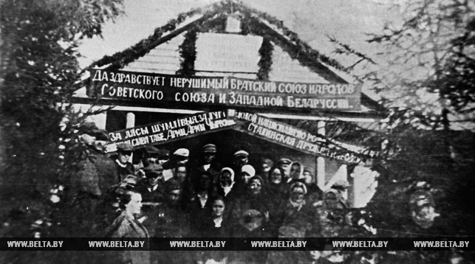
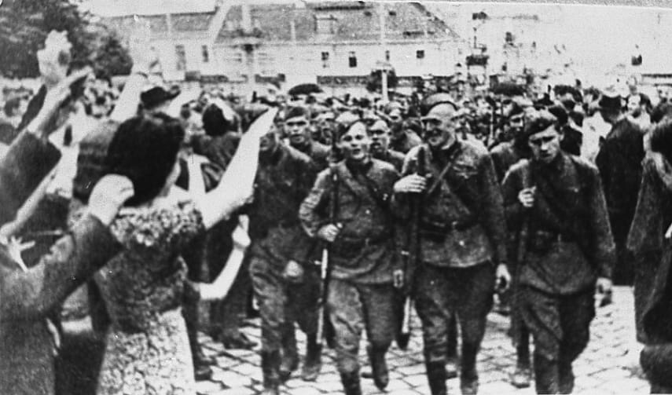
Сустрэча Чырвонай Арміі
Большасць жыхароў Заходняй Беларусі сустаракала савецкіх салдат з радасцю і аказвала дапамогу. У многіх месцах ствараліся ваенна-рэвалюцыйныя камітэты, якія арганізоўвалі атрады з рабочых і сялян. Гэтыя фарміраванні раззбройвалі паліцэйскіх, бралі пад абарону масты, іншыя важныя аб’екты. Так, узброеныя сяляне в.Курылавічы, Дубна, Пескі актыўна раззброілі польскіх жандараў, паліцэйскіх і захапілі будынкі гмінаў. У фабрычным пасёлку Масты быў створаны камітэт па ўстанаўленні савецкай улады. Старшынёй яго быў выбраны Г.М.Цецька, намесніка – П.І.Валковіч, сакратаром – С.І. Валковіч.
19 верасня чырвонаармейцы ўступілі ў Масты фабрычныя. На плошчы перад фанерным заводам узнік мітынг. Прамоўцы дзякавалі за вызваленне, воінам і камандзірам уручылі кветкі, хлеб-соль.

Slide 12
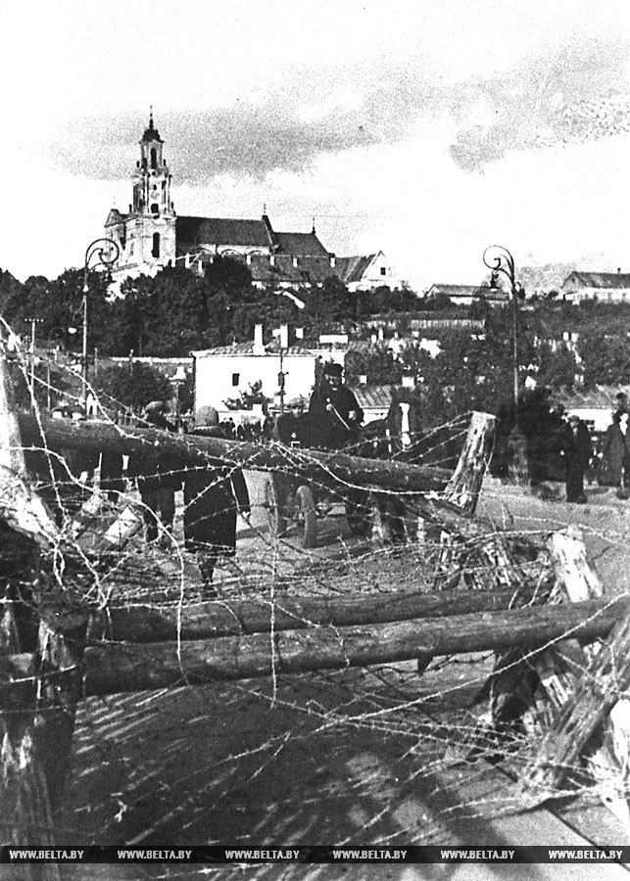
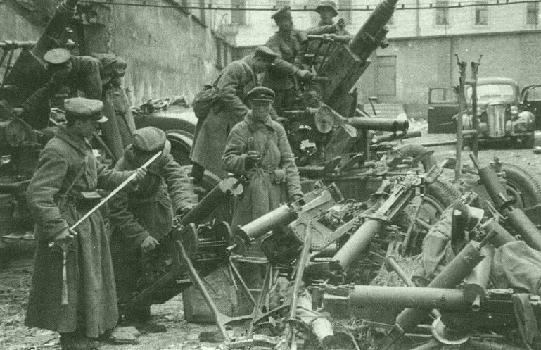
Бітва за Гродна
Але не ўсюды Чырвоную Армію сустракалі з кветкамі. Некалькі дзён працягвалася бітва за Гродна. Супраціўленне тут аказалі каля 3 тыс. салдат і афіцэраў вучэбнага падраздзялення і паліцэйскіх. Але 20 верасня горад быў узяты. А 22 верасня савецкія войскі ўвайшлі ў Брэст-Літоўскі і Беласток.

Slide 13
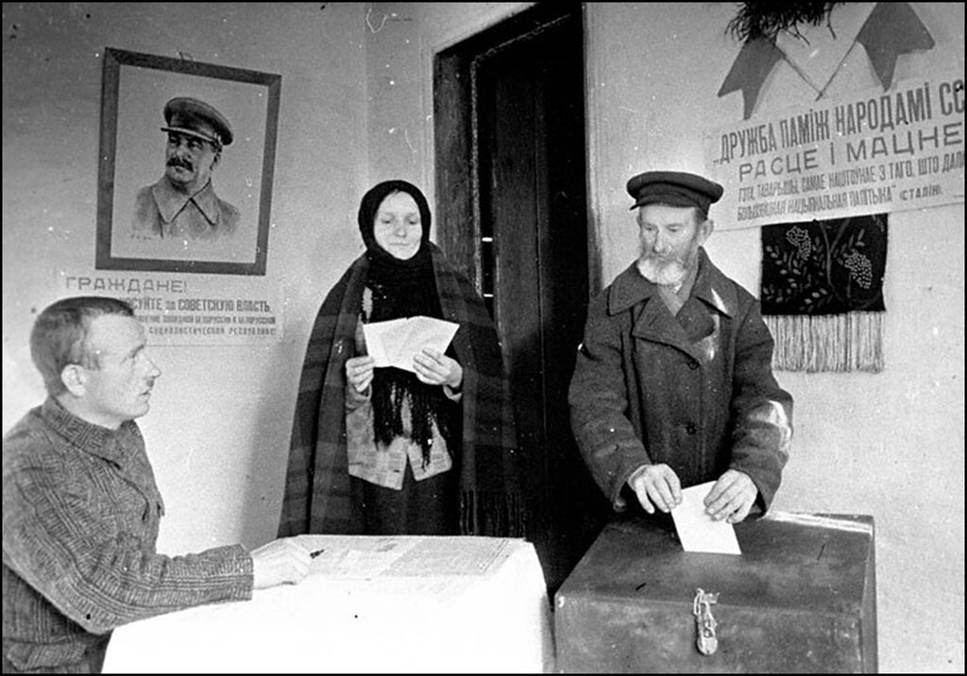
Выбары дэпутатаў у Народны сход
З прыходам Чырвонай Арміі ў ваяводствах і павятовых цэнтрах пачалі фарміравацца органы новай ўлады. Менавіта яны заняліся здзяйсненнем першых пераўтварэнняў, а затым арганізацыяй выбараў дэпутатаў у Народны сход Заходняй Беларусі, які быў павінны вырашыць асноўныя пытанні дзяржаўнага строя. Выбары прайшлі 22 кастрычніка1939 года ў абстаноўцы палітычнага пад’ёма. На выбарчыя ўчасткі прыйшло 96, 7% выбаршчыкаў.
Працоўныя Мастоўшчыны выбралі дэлегатамі ў Народны сход Ганну Буйка, Настассю Глод, Сямёна Мінько.

Slide 14
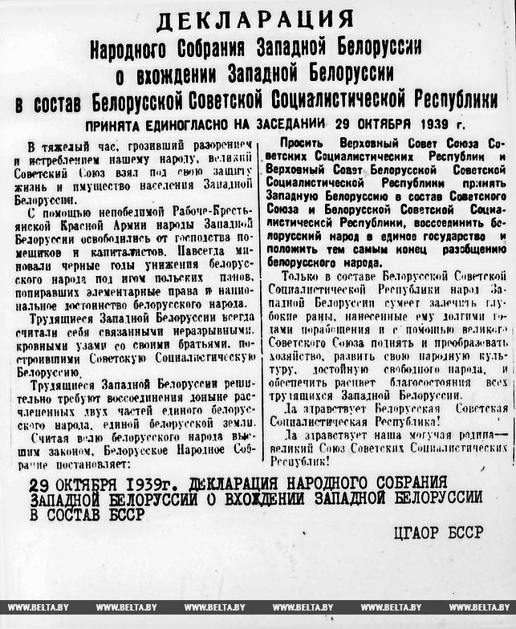
Дэкларацыя аб уваходжанні ў склад БССР
Паседжанне Народнага сходу Заходняй Беларусі прайшо 28-30 кастрычніка 1939 года ў Беластоку. На ім была прынята Дэкларацыя аб абвяшчэнні савецкай улады і ўваходжанні Заходняй Беларусі ў склад БССР.

Slide 15
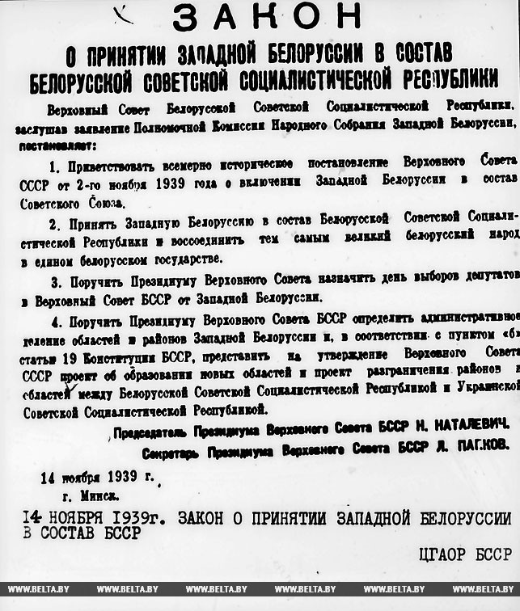
Закон аб прыняцці ў склад БССР
2 лістапада 1939 года пазачарговая V сесія Вярхоўнага Савета СССР першага склікання вырашыла задаволіць просьбу Народнага сходу Заходняй Беларусі і ўключыць яе тэрыторыю ў склад СССР, аб’яднаўшы яе з БССР. На пазачарговай сесіі Вярхоўнага Савета БССР 14 лістапада 1939 года быў падпісаны закон “Аб прыняцці Заходняй Беларусі ў склад Беларускай Савецкай Сацыялістычнай Рэспублікі”.

Slide 16
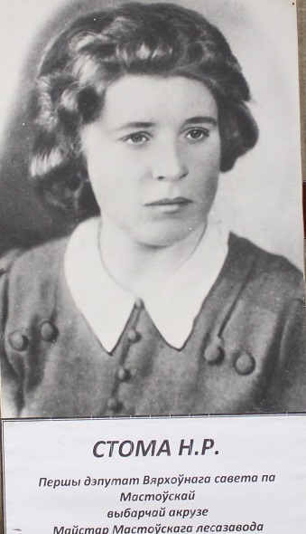
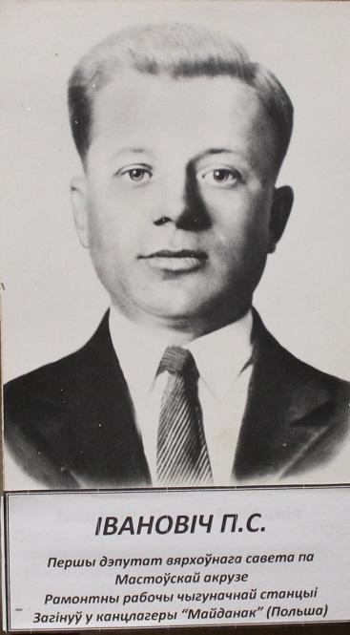
Першыя выбары ў Вярхоўны Савет
24 сакавіка 1940 года адбыліся першыя выбары ў Вярхоўны Савет БССР і ў Вярхоўны савет СССР. Дэпутатам Вярхоўнага Савета СССР па Мастоўскай выбарчай акрузе быў выбраны рамонтны рабочы чыгуначнай станцыі Масты Павел Іосіфавіч Івановіч, а дэпутатам Вярхоўнага Савета БССР – Ніна Рыгораўна Стома, майстар Мастоўскага лесазавода.

Slide 17
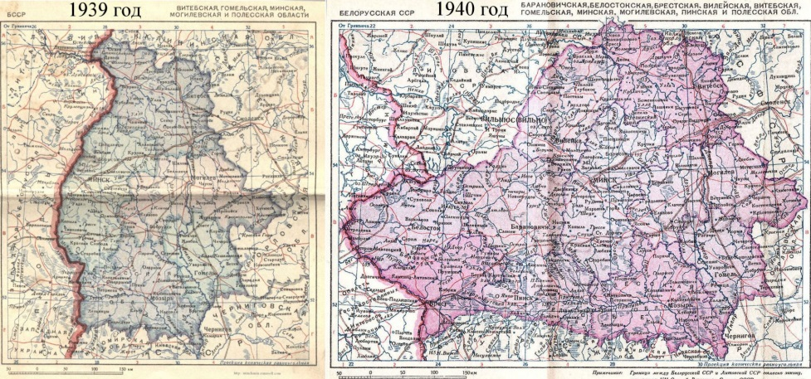
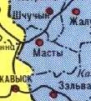
Узнаўленне тэрытарыяльнай цэласнасці
У выніку прыняцця гэтых гістарычных дакументаў была ўзноўлена тэрытарыяльная цэласнасць рэспублікі, аб’яднаны беларускі народ. Тэрыторыя і насельніцтва рэспублікі павялічыласі амаль удавая. 4 снежня 1939 года былі створаны Баранавіцкая, Беластоцкая, Брэсцкая, Вілейская і Пінская вобласці БССР, 15 студзеня 1940 г. – сельскія раёны, а ў лютым – красавіку 1940 г. – сельсаветы.
Мастоўскі раён быў створаны на базе Мастоўскай воласці Гродзенскга павета, часці Пескаўскай і Крамяніцкай валасцей Ваўкавыскага, Курылавіцкай воласці і часці Дзярэчынскай воласці Слонімскага паветаў.

Slide 18
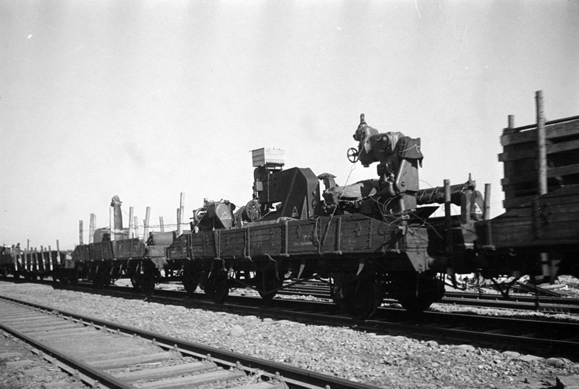
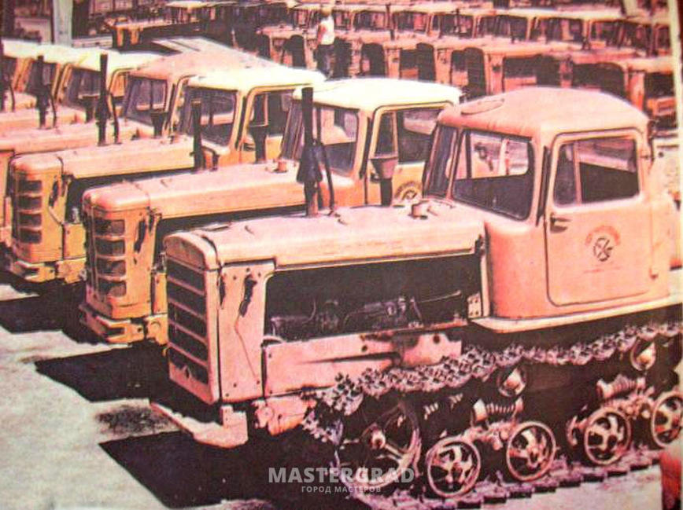
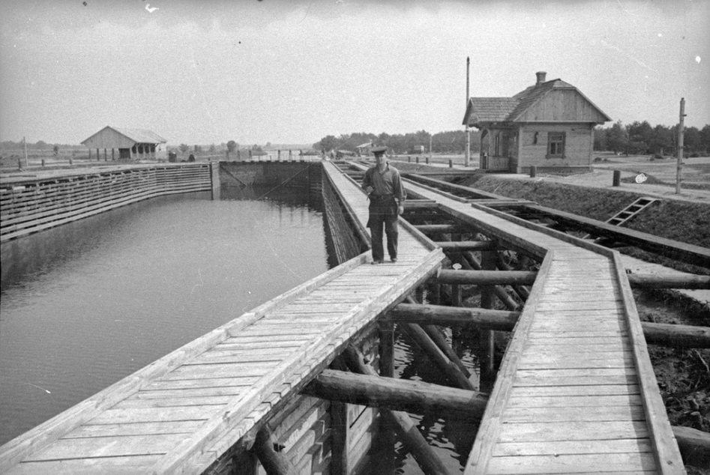
Брацкая дапамога
Савецкія людзі, выхаваныя на ленінскіх ідэях дружбы народаў, пралетарскага інтэрнацыяналізму, аказвалі працоўным заходніх абласцей усебаковую братнюю дапамогу ў хутчэйшым развіцці эканомікі і культуры, у будаўніцтве новага грамадства. З усіх канцоў краіны – з Масквы, Ленінграда, Мінска, Гомеля, Віцебска, гарадоў Сібіры і Урала і іншых прамысловых цэнтраў – пастаўлялі машыны, станкі, рухавікі, сыравіну і г.д. У заходнія вобласці Беларусі накіроўваліся высокакваліфікаваныя кадры для розных галін народнай гаспадаркі і культуры: інжынерна-тэхнічныя работнікі, настаўнікі, урачы, аграномы і іншыя спецыялісты.
Партыйныя і прафсаюзныя арганізацыі рэспублікі ўзначалілі барацьбу рабочых за паспяховае выкананне плана трэцяй пяцігодкі. Ужо праз год пасля ўз’яднання прадукцыя прамысловых прадпрыемстваў заходніх абласцей БССР узрасла ў 2-3 разы ў параўнанні з 1938 годам. На працягу сямі месяцаў быў адноўлены і рэканструяваны Днепра-Бугскі канал працягласцю 202 км, які на працягу 20 гадоў беспаспяхова спрабаваў аднавіць урад буржуазна-памешчыцкай Польшчы.

Slide 19
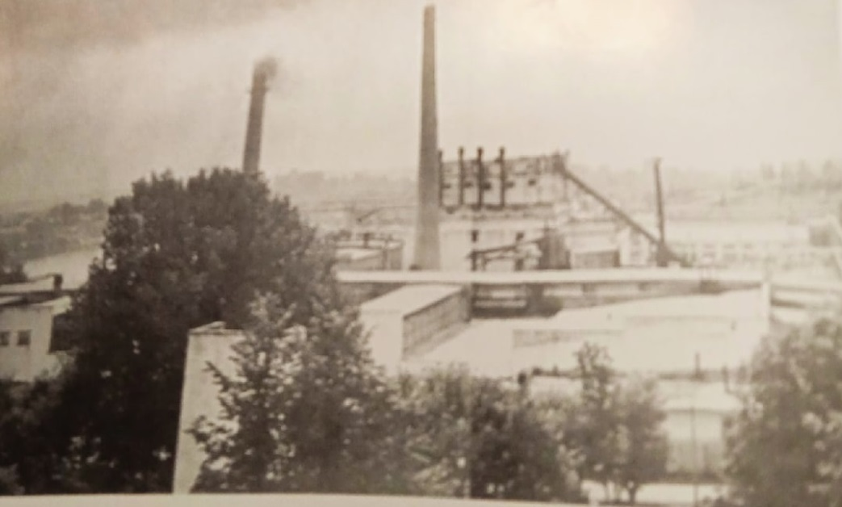
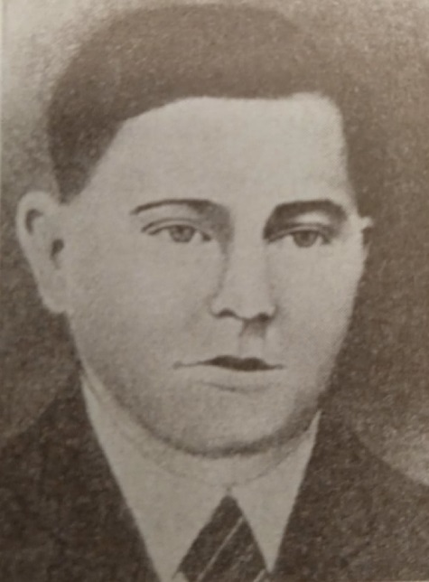
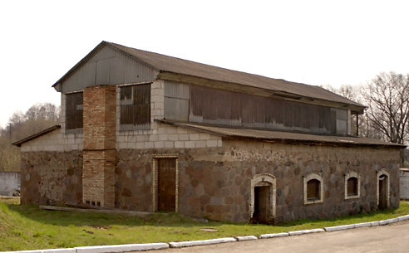
Гаспадарчае жыццё ў Мастах
У Мастах з першых дзён вызвалення прымаліся меры па наладжаванні гаспадарчага жыцця, па ўводу у строй прамысловых прадпрыемстваў, буйнешымі з якіх заставаўліся фанерны і лесапільны заводы ў Мастах, крухмальны завод у Рагозніцы. Усе прадпрыемствы былі нацыяналізіраваны. Дырэктарам фанернага заводы быў назначаны С.Я. Аквіцкі, які прыехаў з Усходняй Беларусі.

Slide 20
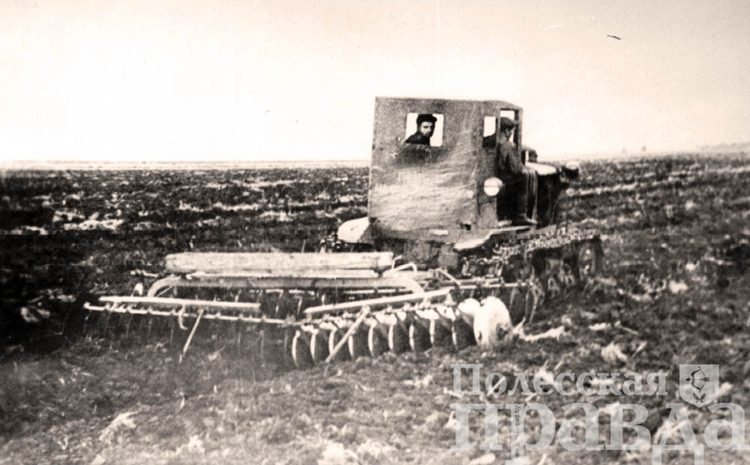
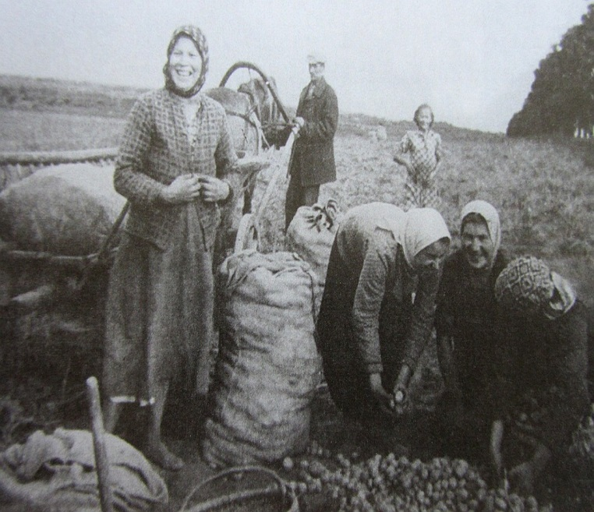
Мара сялян аб зямлі
Збылася векавая мара сялян аб зямлі. Беззямельныя і малазямельныя сяляне атрымалі з рук Савецкай улады звыш мільёна гектараў зямлі, якая належала раней памешчыкам, асаднікам і кулакам. Усе віды запазычанасці сялян польскай дзяржаве былі скасаваны. Да Вялікай Айчыннай вайны ў заходніх абласцях было створана 1115 калгасаў, якія аб’ядноўвалі 48 950 сялянскіх двароў, 101 машынна-трактарная станцыя з 950 трактарамі і вялікай кольскасцю іншай сельскагаспадарчай тэхнікі. Было таксама арганізавана 28 саўгасаў.
На Мастоўшчыне таксама адчувальныя зрухі адбыліся ў сельскай гаспадарцы. Былі канфіскаваны памешчыцкая зямля, жывёла, сяльгасінвентар. 6000 сялянскіх двароў атрымалі 10 тыс. га ворнай зямлі, 120 коней, 150 кароў, 165 авечак. У 1939 г. у раёне было пасеяна 15 тыс. га збожжавых. Пад бульбу занялі 55-60% плошчы. Былі створаны калгасы ў в. Струбніца, в. Рагозніца і інш.

Slide 21
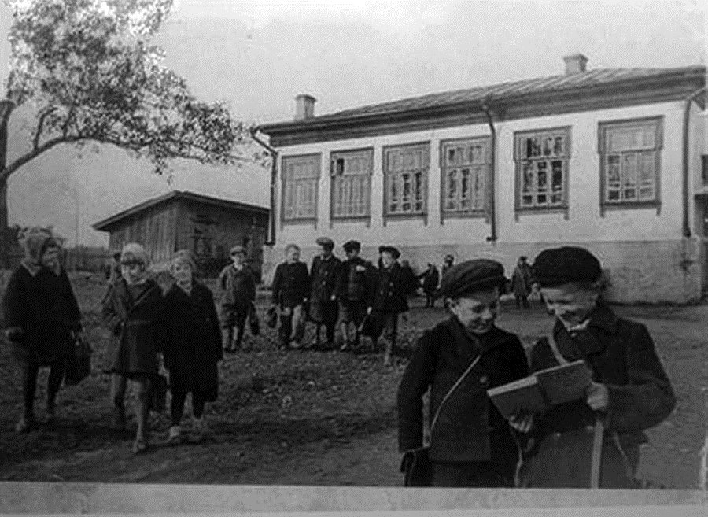
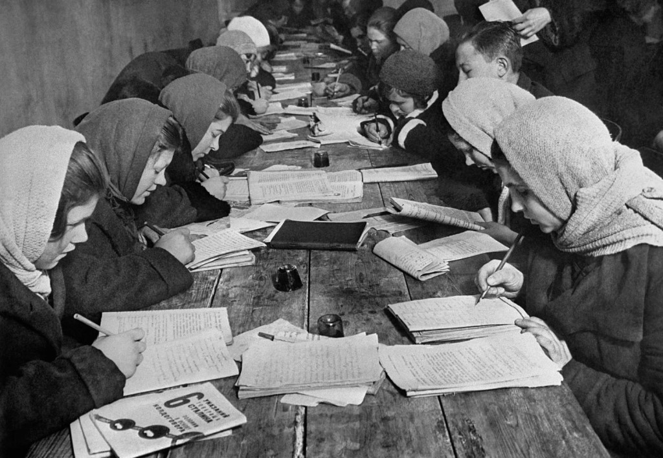
Культурнае будаўніцтва
Пасля ўз’яднання ў заходніх абласцях пачалося шырокае культурнае будаўніцтва ў 1940 годзе тут працавала 5649 сярэдніх, сямігадовых і пачатковых школ, 4 інстытуты, 12 тэхнікумаў. Вучэбныя ўстановы ствараліся для разнастайных этнічных груп насельніцтва:дзейнічалі 4192 беларускія, 987 польскіх, 173 рускіх, 168 яўрэйскіх, 63 літоўскія, 43 украінскія школы. Былі створаны 5 тэатраў, адкрыта каля 100 кінатэатраў, 92 дома культуры, 220 бібліятэк. Ва ўсіх абласных цэнтрах з’явілася беларускамоўная перыёдыка.
Была звернута ўвага і на дарослых, якія не валодалі граматай. У школах для непісьменных і малапісьменных у пачатку 1941 года займалася амаль 170 тысяч чалавек.

Slide 22
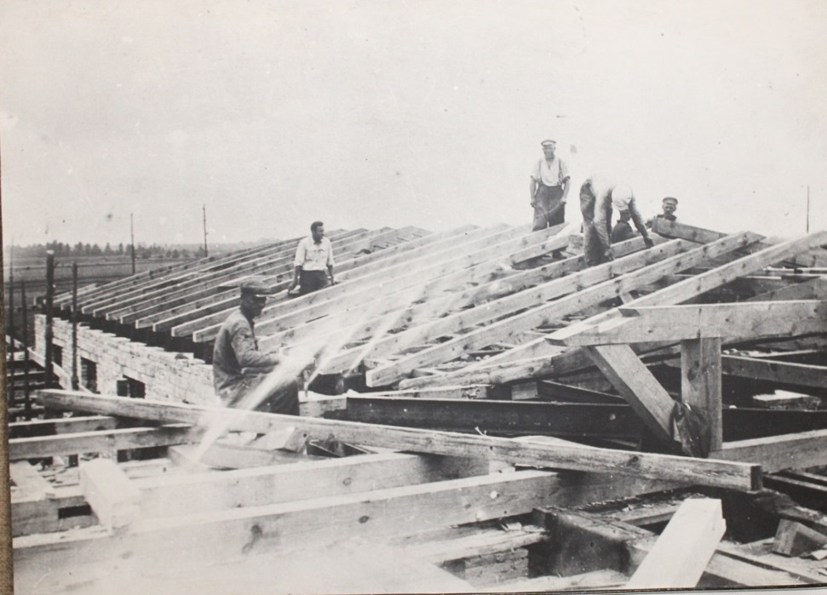
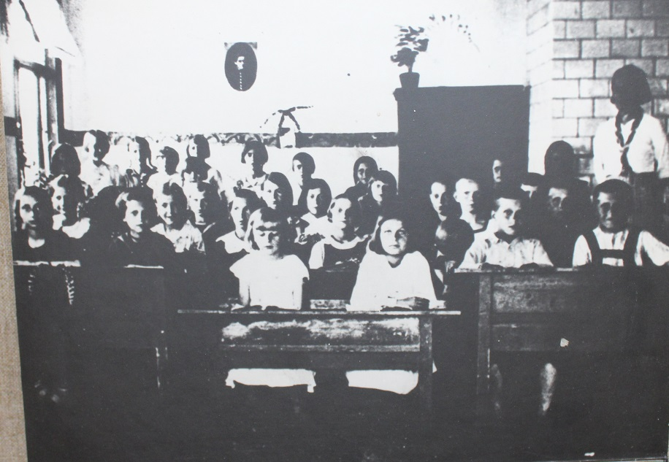
Школы на Мастоўшчыне
На Мастоўскай зямлі таксама адкрываліся новыя школы. Усяго ў раёне ў 1940 годзе налічвалася 43 школы, з іх 40 – на беларускай мове, 1 – на рускай мове, 1 – на польскай, 1 – на яўрэйскай.. Калі да 1939 г. у школах Мастоўшчыны вучылася 4135 вучняў, то ў 1940г. іх колькасціь узрасла да 5886. У школах працавалі 102 настаўнікі. У жніўні 1940г. упершыню быў арганізаваны піянерскі лагер.
За кароткі час, усяго 1 год 9 месяцаў, у раёне было ажыццёўлена ўсеагульнае пачатковае навучанне. Пашырылася сямігадовая адукацыя.

Slide 23
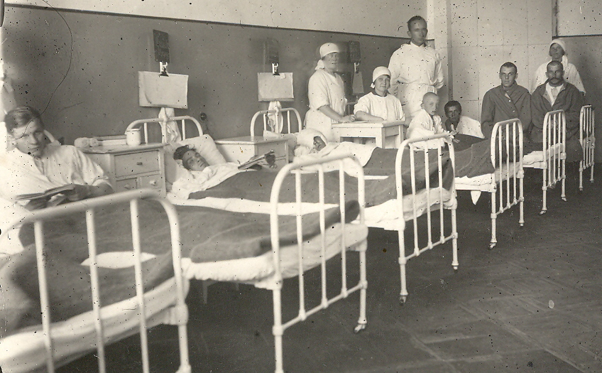
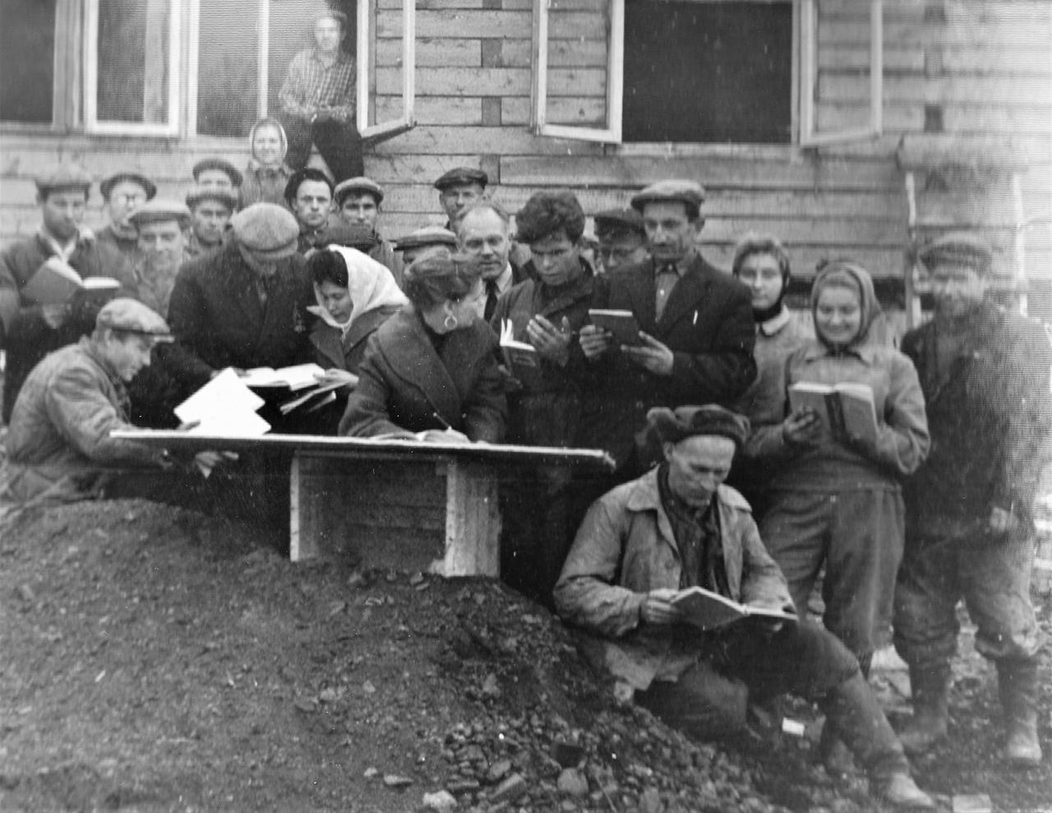
Клопат пра чалавека
Вялікая работа праводзілася па паляпшэнні здароўя працоўных У гарадах, райцэнтрах і вёсках адкрываліся медыцынскія ўстановы. Урачэбная сетка рэспублікі на пачатак 1941 года налічвала каля 8 тысяч медыцынскіх устаноў. На Мастоўшчыне таксама было ўведзена бясплатнае медыцынскае абслугоўванне. Была адкрыта раённая бальніца. Разгортвалася культурна-асветная работа, у Мастах былі адкрыты: раённая бібліятэка, Дом сацыялістычнай культуры, меркавалася адкрыць 11 хатаў-чытальняў, але не хапала кадраў.
На 1 студзеня 1941 года ў Беларусі налічвалася 27,7 тысячы спецыялістаў з вышэйшай і 59,9 тысячы з сярэдняй спецыяльнай адукацыяй. У рэспубліцы было больш як 50 навукова-даследчых устаноў, у якіх працавала 2227 навуковых работнікаў.

Slide 24
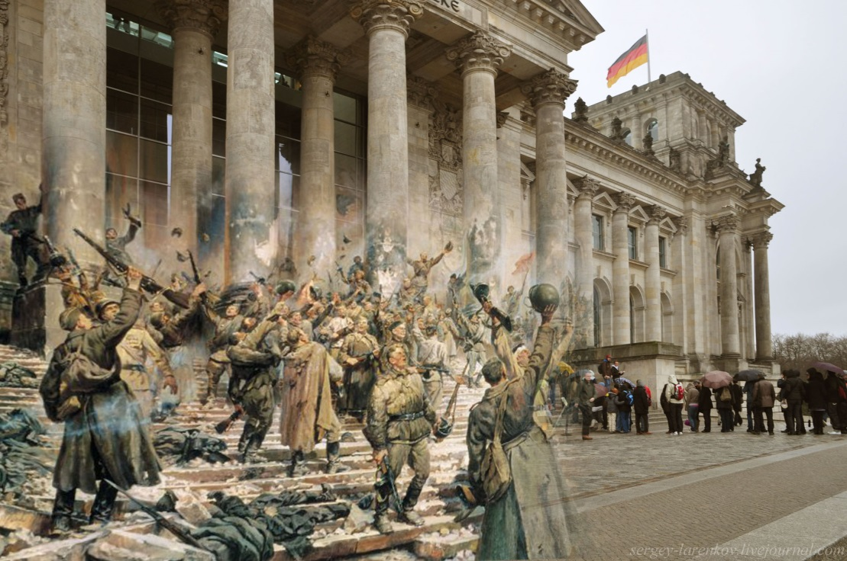
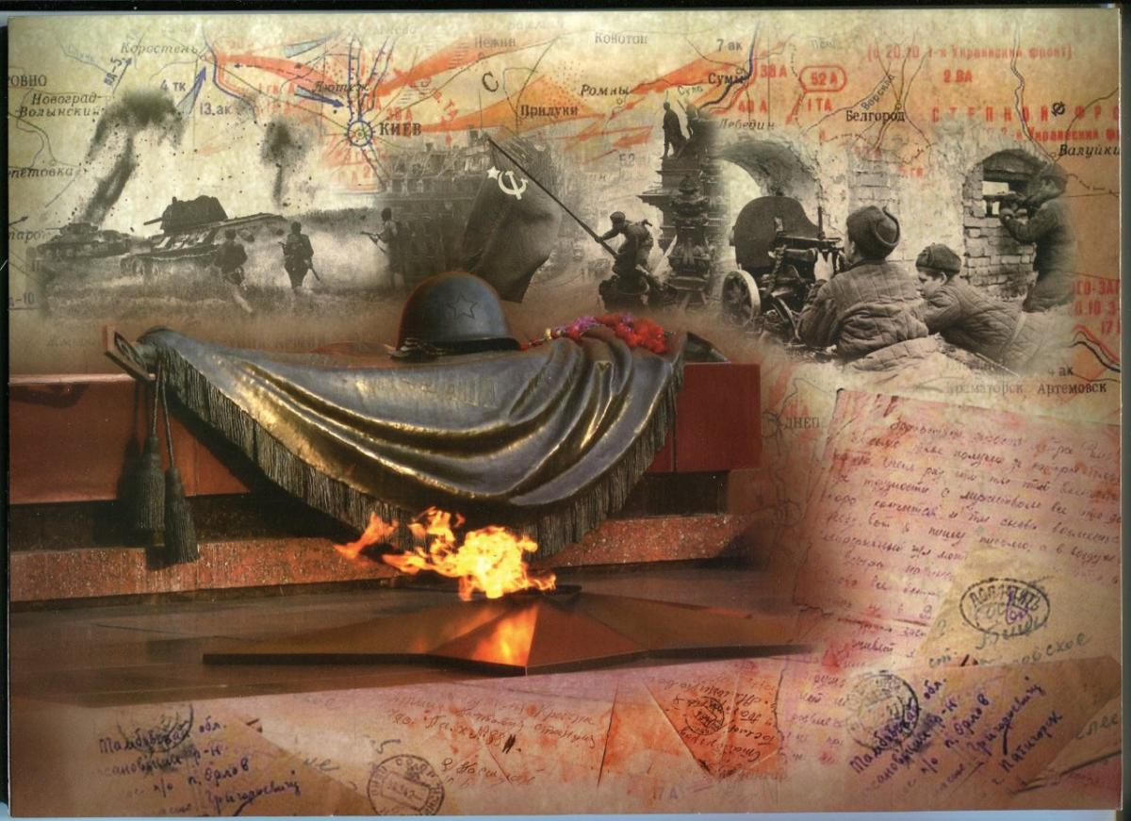
Мужнасць беларускага народа ў гады Вялікай Айчыннай вайны
Мужна змагаўся супраць нямецка-фашысцкіх акупантаў беларускі народ, ён унёс дастойны ўклад у агульную перамогу над ворагам. За тры гады гераічнай барацьбы ў тыле ворага патрыёты Беларусі знішчылі і паранілі каля 500 тысяч гітлераўцаў, разграмілі 948 штабоў і гарнізонаў, знішчылі 18 700 аўтамабіляў, спалілі і разбурылі 819 чыгуначных і 4710 дарожных мастоў, пашкодзілі 300 тысяч чыгуначных рэек.
За гераізм і мужнасць, праяўленыя ў гады Вялікай Айчыннай вайны, звыш 300 тысяч воінаў-беларусаў і ўраджэнцаў рэспублікі ўзнагароджаны баявымі ордэнамі і медалямі, 441 з іх прысвоена званне Героя Савецкага Саюза.

Slide 25
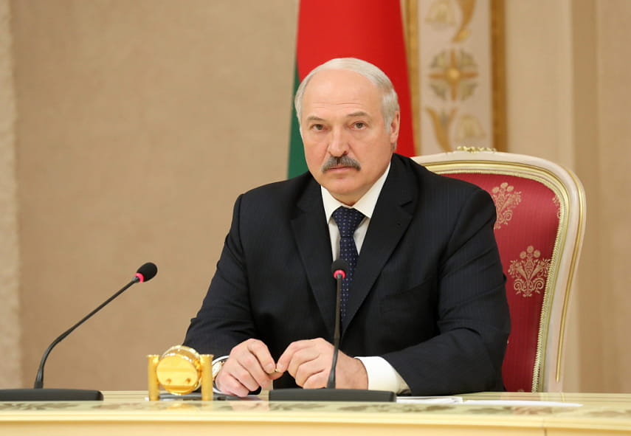
Упэўнены шлях беларускага народа
Сёння беларускі народ упэўнена ідзе па выбраным шляху. Гістарычныя падзеі ўсяляюць упэўненасць у тым, што мы здолеем дабіцца новых перамог на сучасным этапе развіцця Беларусі.
Выступаючы 30 ліпеня 2021 г. на сустрэчы з актывам мясцовай вертыкалі па актуальных пытаннях грамадска-палітычных абставінаў, А.Р.Лукашэнка заявіў: “Мы не дазволім падзяліць Беларусь, як гэта было ў 1921 годзе”.
Мы, беларусы – адзіная нацыя, якая абрала свой уласны шлях развіцця і цвёрда яго прытрымліваецца. Наша сіла - у адзінстве. Калі мы адзіныя-нам не страшныя ніякія выпрабаванні. Устанаўленне Дня народнага адзінства 17 верасня падкрэслівае пераемнасць пакаленняў, нязломнасць і самадастатковасць беларускай нацыі і дзяржаўнасці.

